Slide 1

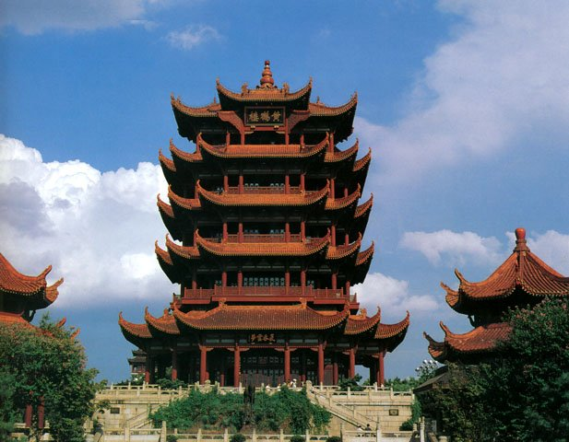

黄鹤楼送别
执教者 朱登辉

Slide 2
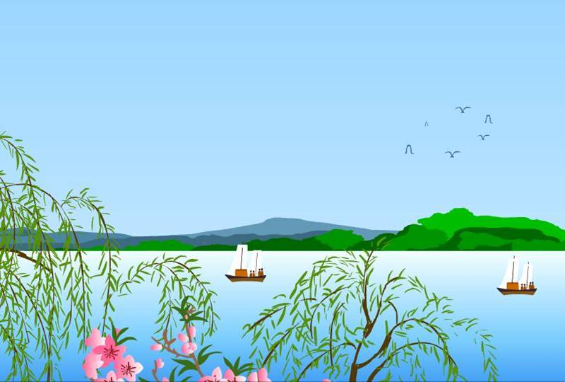
咬文嚼字
烟雾迷蒙 繁花似锦
杨柳依依 沙鸥点点
俯临长江 飞檐凌空
依依惜别 浩浩荡荡
按捺不住 脍炙人口

Slide 3

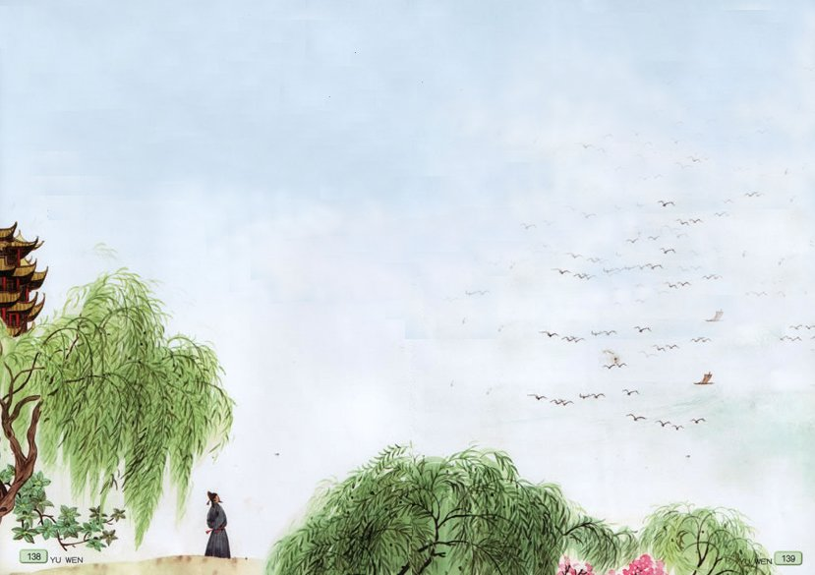
黄鹤楼送孟浩然之广陵
李 白
故人西辞黄鹤楼，
烟花三月下扬州。
孤帆远影碧空尽，
唯见长江天际流。

Slide 5
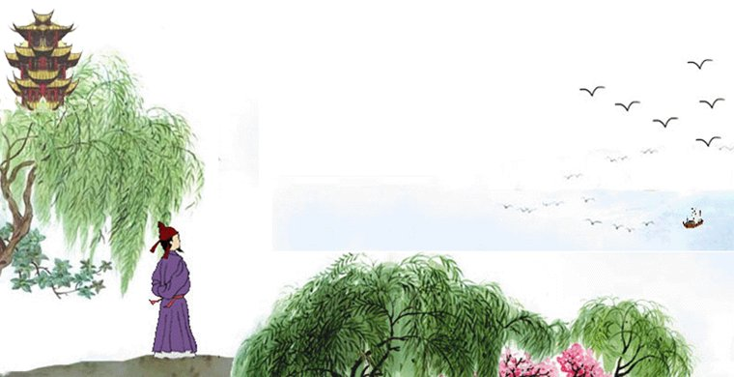
暮春三月，长江边烟雾迷蒙，繁花似锦，年轻的李白正在黄鹤楼上为大诗人孟浩然饯行。
友人登上了船。白帆随着江风渐渐远去，消失在蓝天的尽头。李白依然伫立在江边，凝视着远方，只见一江春水浩浩荡荡地流向天边……
故人西辞黄鹤楼，
烟花三月下扬州。
孤帆远影碧空尽，
唯见长江天际流。

Slide 6
李白和孟浩然一会儿仰望蓝天白云，一会儿 远眺江上景色，都有意不去触动藏在心底的 依依惜别之情。

Slide 7
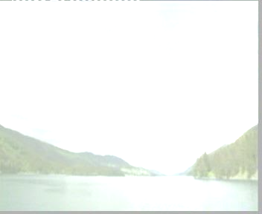
李白和孟浩然一会儿仰望蓝天白云,一会儿远眺江上的景色,都有意不去触动藏在心底的依依惜别之情。

Slide 8
终于，李白举起了酒杯说：“孟夫子，您的人品令人敬仰，您的诗篇誉满天下。自从我结识了您, 就一直把您当作我的兄长和老师。今天您就要顺江东下，前往扬州，不知我们何日才能再见面，就请您满饮此杯吧！”
“王勃说得好：‘海内存知己，天涯若比邻。’ 我们虽然暂时分别了，我们的友谊却像这长江的波涛永世不绝。”

Slide 9
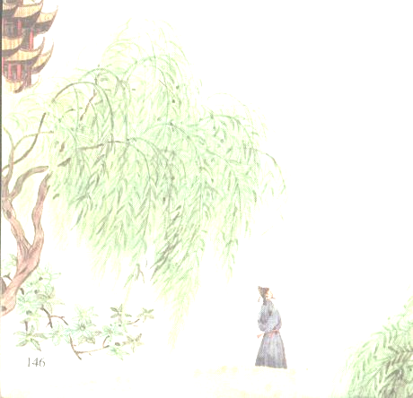
岸边杨柳依依，江上沙鸥点点。友人登上了船。白帆随着江风渐渐远去，消失在蓝天的尽头。李白依然伫立在江边，凝视远方，只见一江春水浩浩荡荡地流向天边 ……

Slide 11
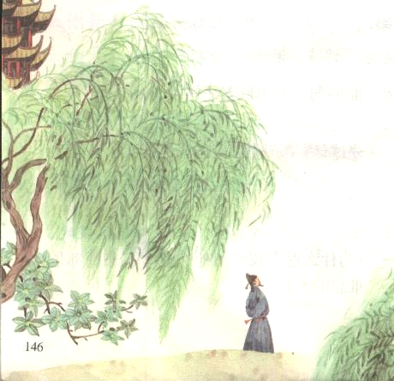
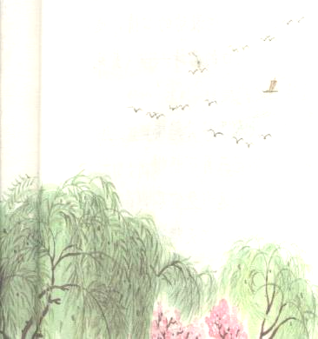
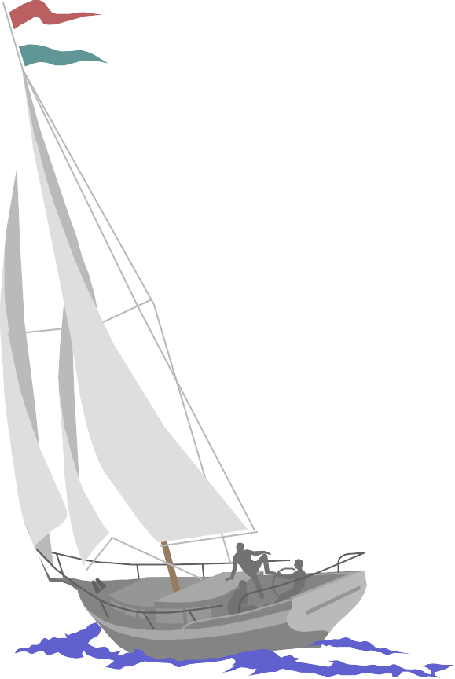
文中写景词语：
暮春三月 烟雾迷蒙 繁花似锦
黄鹤楼 俯临长江 飞檐凌空
长江边 杨柳依依 沙鸥点点
一江春水 浩浩荡荡
流向天边

Slide 12
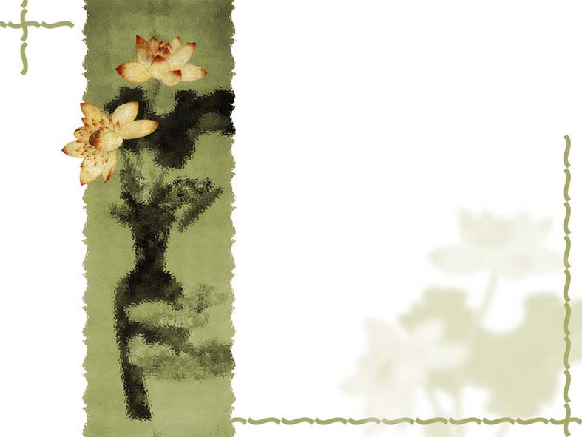
黄鹤楼春景图
暮春三月，长江边烟雾迷蒙，繁花似锦。
黄鹤楼俯临长江，飞檐凌空。
岸边杨柳依依，江上沙鸥点点。
一江春水浩浩荡荡地流向天边……

Slide 13
离别在即，真是
无声---胜有声
凝咽---胜有泪

Slide 14
孟浩然早年有济世之志，但政治上困顿失意，以隐士终。他是个洁身自好的人，不乐于趋承逢迎。他耿介不随的性格和清白高尚的情操，为同时和后世所倾慕。
他是唐代第一个大力写作山水诗的诗人，有《孟浩然集》。与王维齐名，并称“王孟”。其诗今存二百余首，大部分是山水诗，还有少数诗篇是写田园村居生活的。

Slide 15
孟浩然接过酒杯，一饮而尽，然后说道：“王勃说得好，‘海内存知己，天涯若比邻。’ 虽然我们暂时分别了，我们的友谊却像这长江的波涛永世不绝。”

Slide 16
送杜少府之任蜀州
唐 王勃
城阙辅三秦,风烟望五津。
与君离别意,同是宦游人。
海内存知己,天涯若比邻。
无为在歧路,儿女共沾巾。

Slide 17
赋得古原草送别
唐 白居易
离离原上草，一岁一枯荣。
野火烧不尽，春风吹又生。
远芳侵古道，晴翠接荒城。
又送王孙去，萋萋满别情。

Slide 18
别董大 唐 高适
千里黄云白日曛， 北风吹雁雪纷纷。
莫愁前路无知己， 天下谁人不识君？
芙蓉楼送辛渐 唐 王昌龄
寒雨连江夜入吴， 平明送客楚山孤。
洛阳亲友如相问， 一片冰心在玉壶。
赠汪伦 唐 李白
李白乘舟将欲行，忽闻岸上踏歌声。
桃花潭水深千尺，不及汪伦送我情。

Slide 19
诗绘景－－诗中有画
黄四娘家花满蹊，千朵万朵压枝低。（杜甫）
接天莲叶无穷碧，映日荷花别样红。（杨万里）
停车坐爱枫林晚，霜叶红于二月花。（杜牧）
千山鸟飞绝，万径人踪灭。 （柳宗元）

Slide 20
诗抒情——婉约豪放
花间一壶酒，独酌无相亲。
举杯邀明月，对影成三人。
君不见黄河之水天上来，奔流到海不复回。
君不见高堂明镜悲白发，朝如青丝暮成雪。

Slide 21
诗言志——书生意气、壮怀激烈
仰天大笑出门去，我辈岂是蓬蒿人。
安能催眉折腰事权贵，使我不得开心颜。
天生我材必有用， 千金散尽还复来。

Slide 22
不读唐诗，愧为华人！
热爱唐诗，阅读唐诗，理解唐诗、背诵唐诗……
让自己成为一个有灵气、有才气、有底气的中华少年！

Slide 23
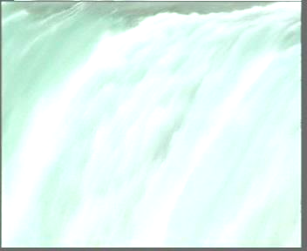
作业：
1、摘抄积累本课生动优美的词语。
2、以后无论何处看到唐诗,请注目、凝神、诵读、摘抄、尝试理解。
让爱诗成为一种习惯！
烟雾迷蒙 繁花似锦 飞檐凌空依依惜别 誉满天下 永世不绝 杨柳依依 沙鸥点点 一江春水 浩浩荡荡 按捺不住 脍炙人口

Slide 24
衷心感谢
各位专家、老师！
期待您 对我们师生
鼓励、批评、指正！

